Slide 1
Cátedra AGN
La muerte en Colombia: sus imágenes, sus emociones (1730 – 1937)
Nicolás Martínez Bejarano 30 de mayo, 2023

Slide 2
TOMASA LAINES, su causa mortuoria seguida en la ciudad de Antioquia; pleito de su hija ANA MARIA con el Protector de Naturales, por la liberación de los esclavos que dejó la difunta. Hace referencia a la temeridad de sus esclavos al pretender olvidar la idea de la muerte: “en esta vida pasémoslo bien, que en la otra ninguno nos ve”. Elabora un dibujo alegórico de la muerte. FONDO : NEGROS Y ESCLAVOS - Antioquia​
LEGAJO : 7
FOLIO : 823-958​
FECHA : 1802-1810

Slide 3
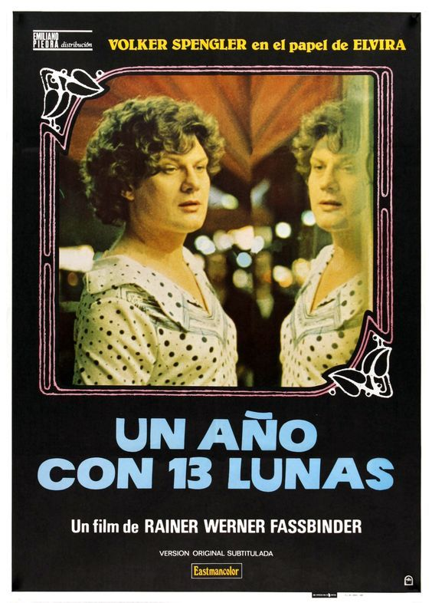
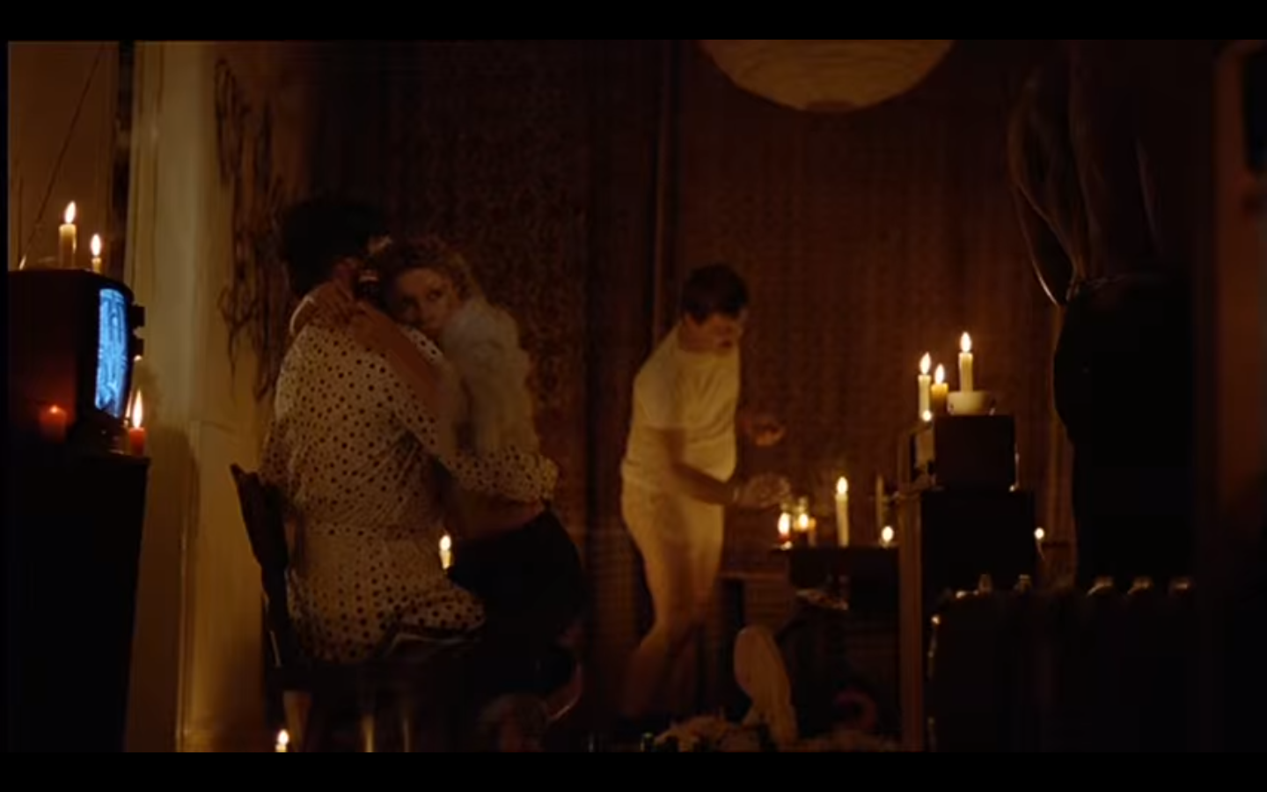
Fassbinder, In einem Jahr mit 13 Monden (1978)

Slide 4
Se ríe, mueve la cabeza y dice: “No, está usted en un error. Las fechas no corresponden a la duración de vida de esas personas, sino al tiempo en que tuvieron a un amigo de verdad”.

Slide 5
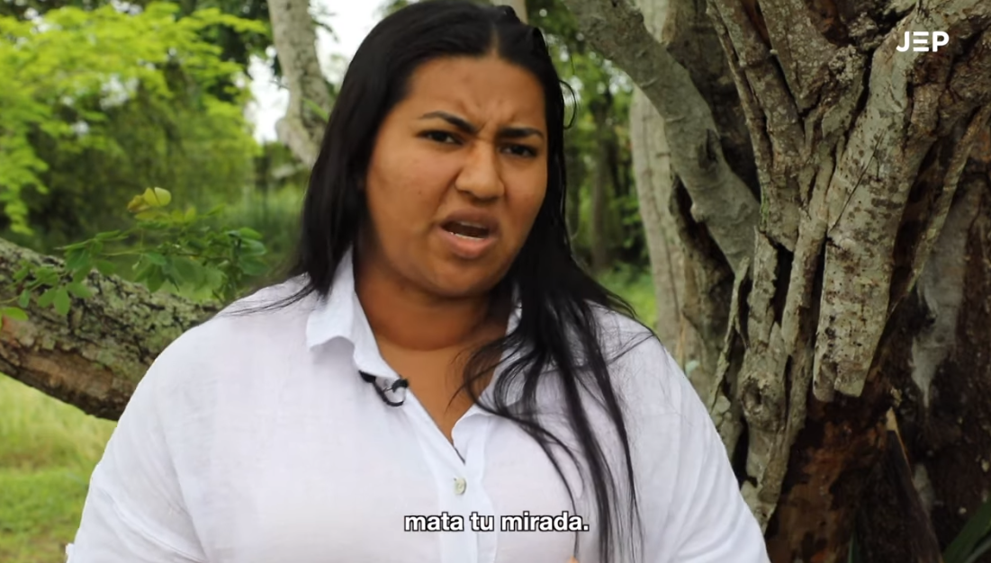
Las voces de las víctimas | Audiencia Única de Aporte a la Verdad Salvatore Mancuso | Aura Camargo.
18 de mayo de 2023.

Slide 6
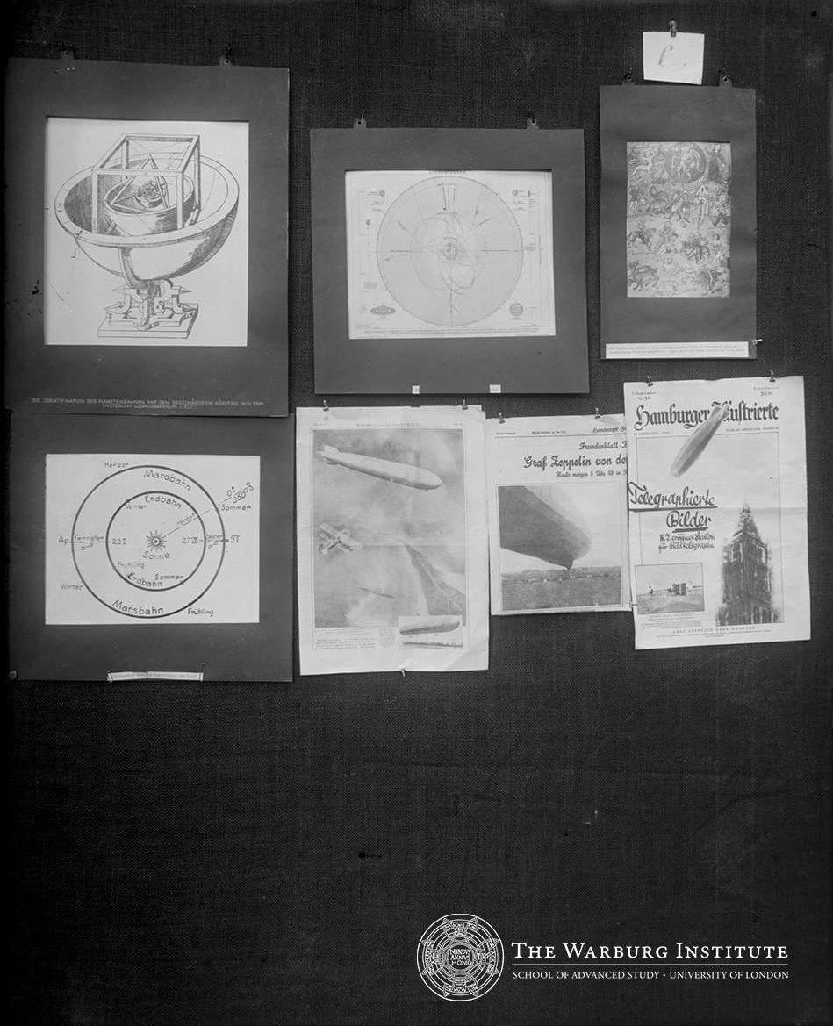
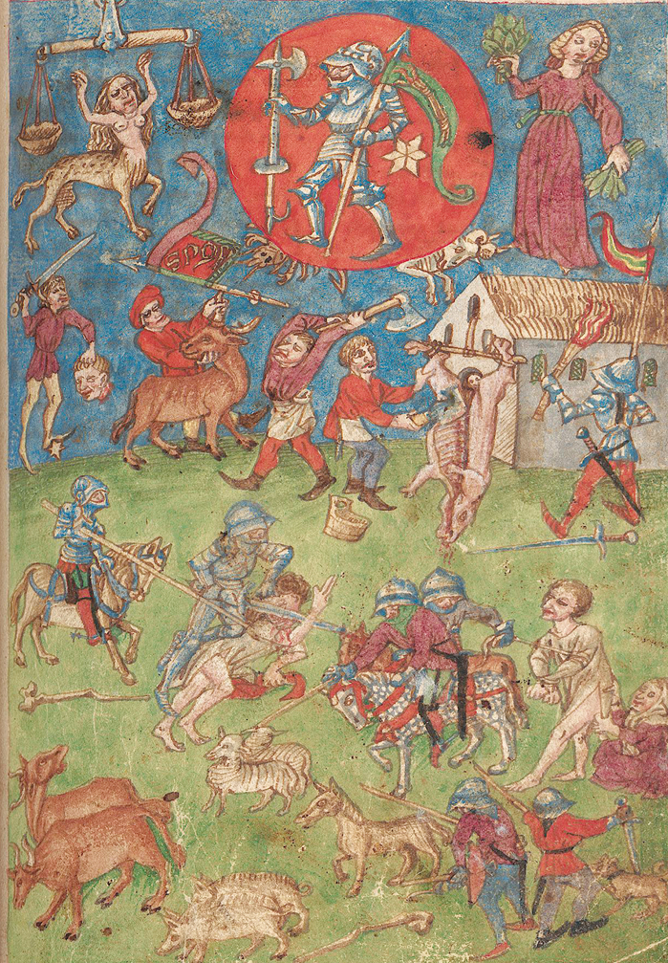
I figli del pianeta Marte; a sinistra: Perseo, concepito per metà come costellazione, per metà come guerriero europeo (da un manoscritto tedesco del XV sec.)

Slide 7
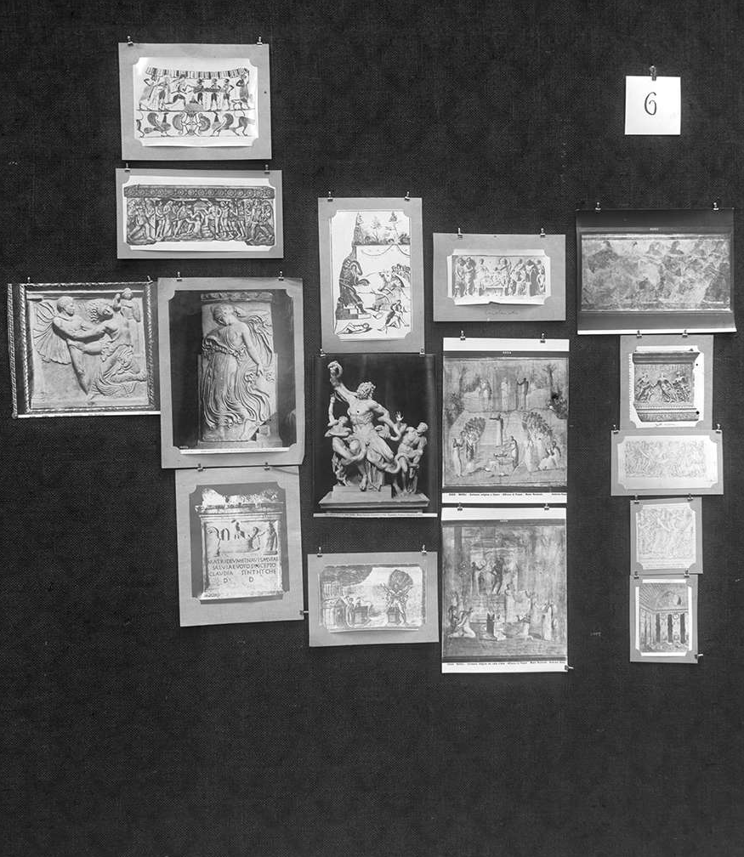
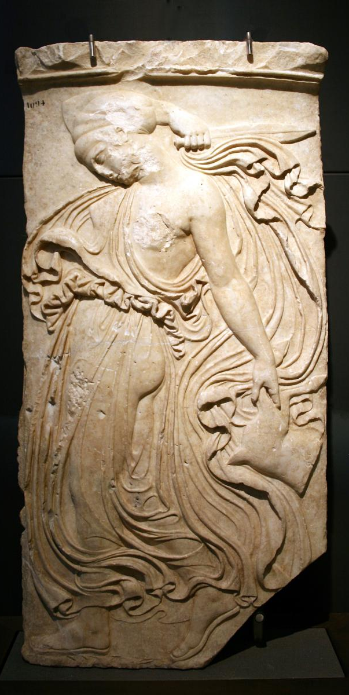
Menade danzante, bassorilievo neoattico V sec. a.C., rilievo in marmo (143x71 cm.), età augustea (27 a.C.-14d.C.), Roma, Museo dei Conservatori.

Slide 8
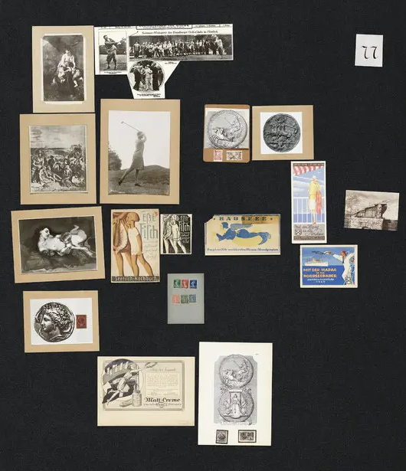
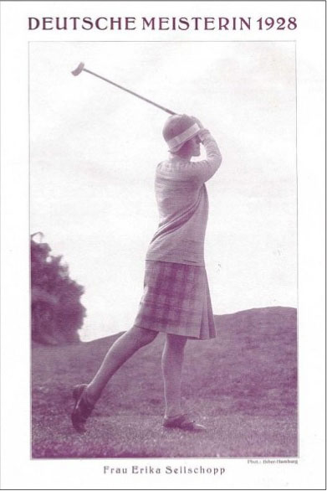
Erika Sellschopp (1928)

Slide 9
Tablero

Slide 10
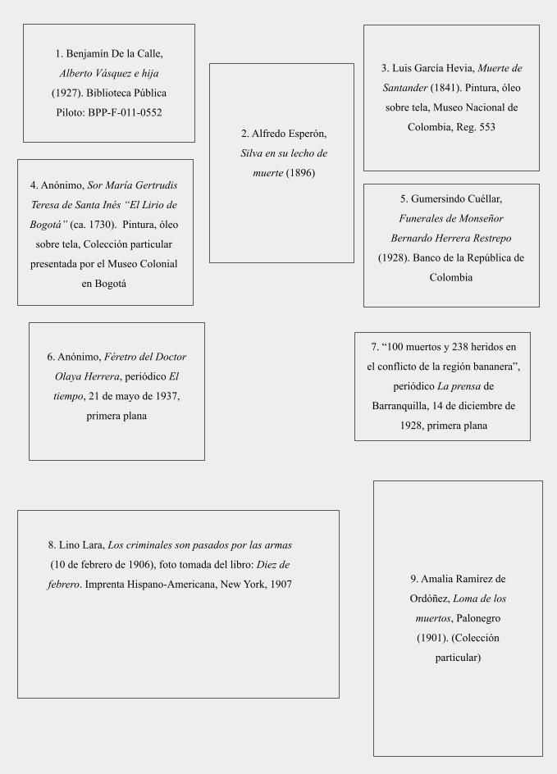
Tablero, referencias

Slide 11
Tablero, Nivel 1 (dormir)

Slide 12
García Hevia, Muerte de Santander (1841). Pintura, óleo sobre tela, Museo Nacional de Colombia, Reg. 5531.

Slide 13
Tablero, Nivel 2 (cifra y ruina)

Slide 14
Tablero, Nivel 3 (ocultación de la carne)

Slide 15
Masacre de Las Bananeras
UFC Archives, Harvard University. “Sevilla commissary and dispatchers office after Sevilla caused by revolution”, Colombia, Dec. 10, 1928.

Slide 16
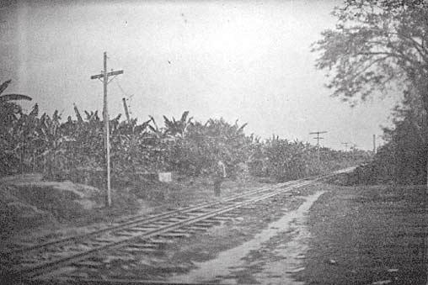
Inversión, Nivel 2
Cortés Vargas, Carlos. Los sucesos de las bananeras. Imprenta la luz, Bogotá, 1929.
UFC. “View of cut and wrecked telephone lines such as mang others after revolution”, Colombia, Dec. 10, 1928.

Slide 17
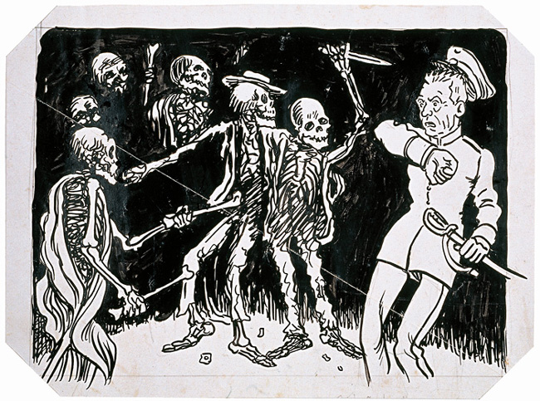
Pepe Gómez (José María Gómez Castro).
Visiones trágicas (Carlos Cortés Vargas) 1929.
Tinta china sobre papel milano. 15 x 20 cm.
Colección Banco de la República, registro 1546.
Publicada en: Fantoches, revista humorística,
Bogotá, diciembre 28 de 1929.

Slide 18
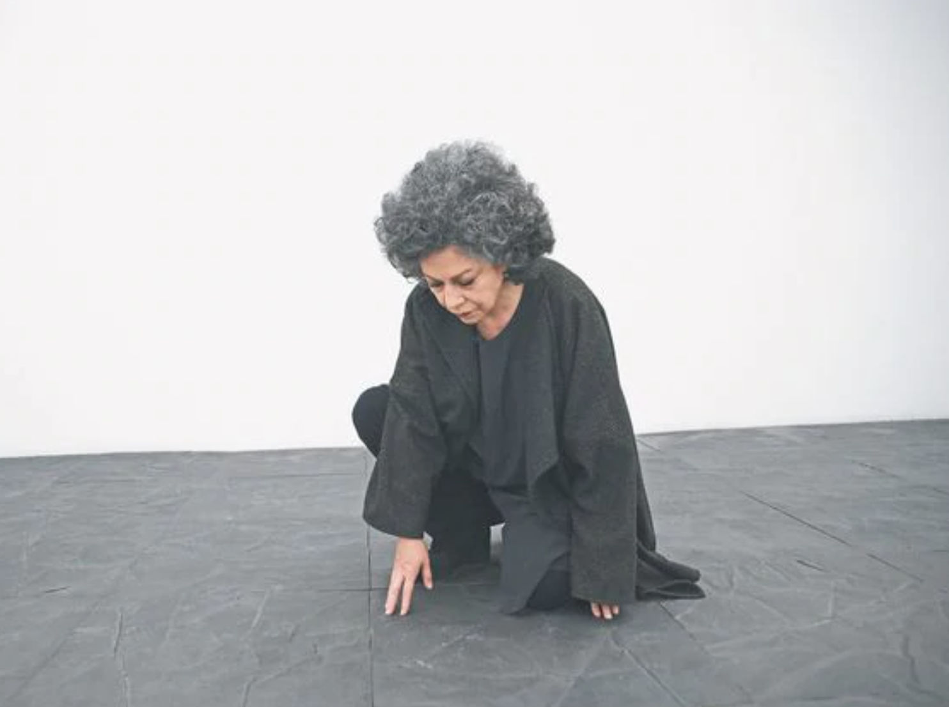
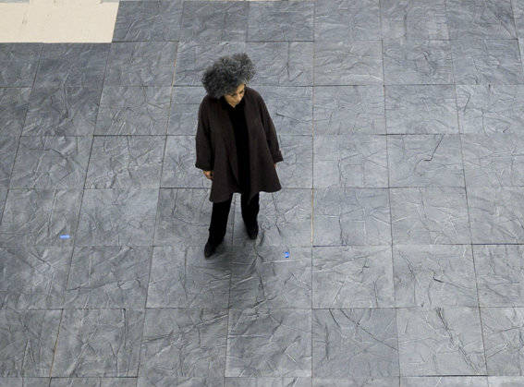
Doris Salcedo, Fragmentos (instalación, 2017). Fotografía El Espectador.
Doris Salcedo, Fragmentos (instalación, 2017). Fotografía Semana.

Slide 20
AGN, Ministerio de Gobierno, Inteligencia Policial

Slide 21
AGN, Ministerio de Gobierno, Inteligencia Policial

Slide 22
AGN, Ministerio de Gobierno, Inteligencia Policial

Slide 23
“Solamente yo busco, recuerdo a nuestros amigos.
¿Acaso vendrán una vez más, acaso volverán a vivir?”
Nezahualcóyotl (1402-1472), Canto de la huída

Slide 24
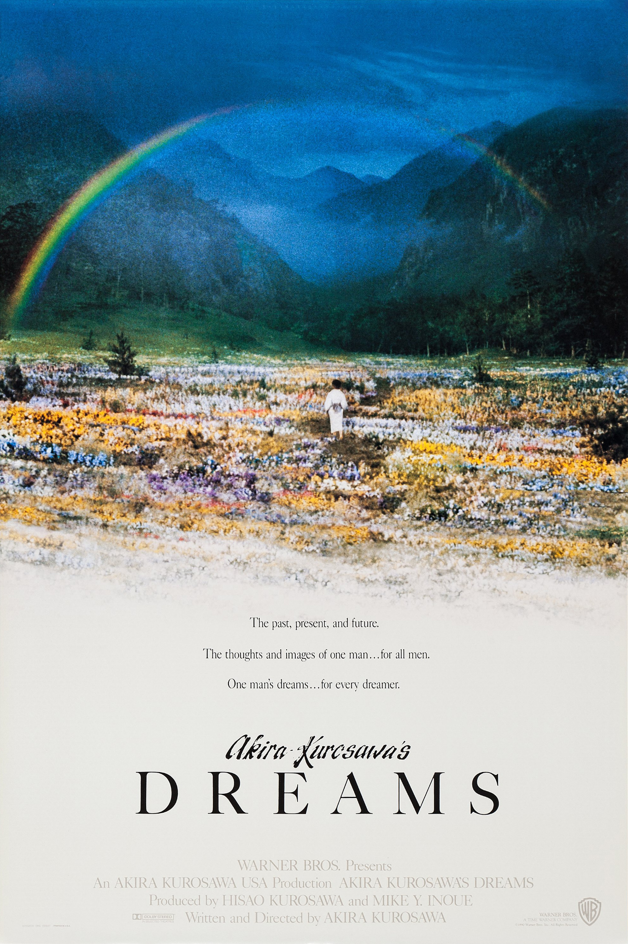
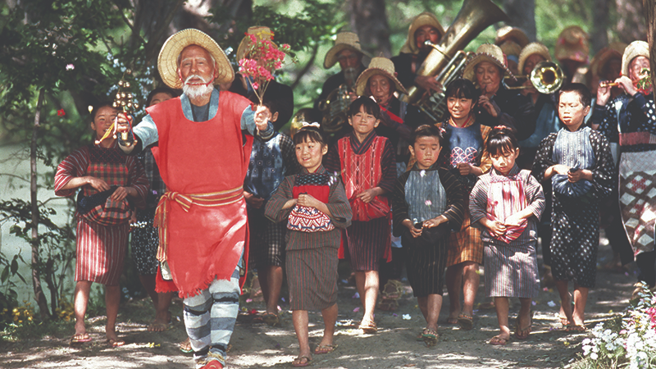
Kurosawa, Dreams (1990)

Slide 25
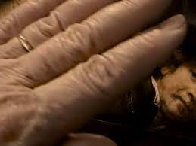
Agnes Varda, Los espigadores y la espigadora (2000)

